Slide 1

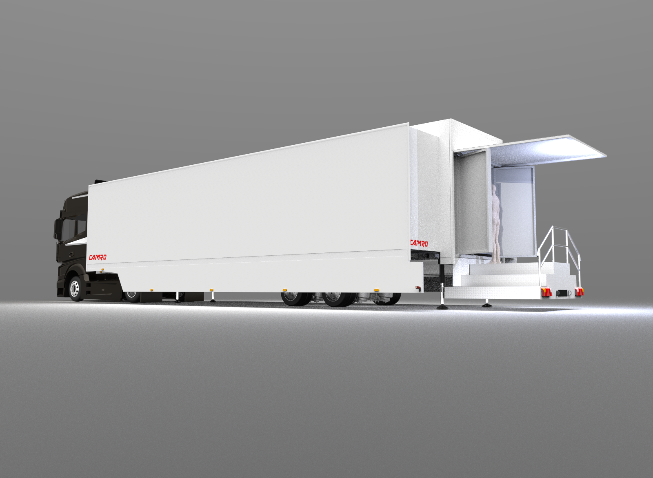
OFERTA
MULTIMEDIALNA NACZEPA EKSPOZYCYJNA

Slide 2
OFERTA
Multimedialna Naczepa Ekspozycyjna
Nowość na polskim rynku
Prezentujemy Multimedialną Naczepę Ekspozycyjną nowej generacji – mobilną przestrzeń pokazową, która łączy innowacyjne technologie, komfort i spektakularny design.
To pierwsze tego typu rozwiązanie w Polsce, w pełni wyposażone w nowoczesne systemy multimedialne i techniczne, gotowe do natychmiastowego użytku.
Idealna do prezentacji, eventów, targów i działań promocyjnych – wszędzie tam, gdzie chcesz zrobić wrażenie.
________________________________________

Slide 3
OFERTA
59 m² innowacyjnej przestrzeni prezentacyjnej
Multimedialna Naczepa Ekspozycyjna to nowoczesna, w pełni wyposażona jednostka mobilna o powierzchni 59 m², stworzona do organizacji prezentacji, wystaw i wydarzeń promocyjnych w dowolnym miejscu w kraju lub za granicą.
Zastosowane rozwiązania techniczne gwarantują komfort, niezawodność i najwyższą jakość przekazu.

Slide 4
OFERTA
Wyposażenie techniczne
• 2 monitory dotykowe 55” zintegrowane z komputerem centralnym
• 4 monitory dotykowe 32” zintegrowane z komputerem centralnym
• Piramida holograficzna 3D
• Centralny system sterowania multimediami
• Sieć Wi-Fi z dostępem do Internetu
• System nagłośnieniowy – 8 głośników i wzmacniacz 4-strefowy stereo
• Klimatyzacja z funkcją ogrzewania

Slide 5
OFERTA
• Energooszczędne oświetlenie LED (25 opraw na szynoprzewodach)
• System automatycznego poziomowania podpór hydraulicznych
• Modułowe ściany i gabloty ekspozycyjne
• Zaplecze socjalne
• Winda dla osób z niepełnosprawnościami
• Wysuwane schody i automatyczne drzwi wejściowe

Slide 6
OFERTA
To mobilne centrum multimedialne, które pozwala zorganizować profesjonalną prezentację w dowolnym miejscu – od targów po plenerowe wydarzenia promocyjne.
________________________________________
Uniwersalne zastosowanie
Nowoczesna jednostka mobilna może pełnić wiele funkcji, m.in. jako:
• mobilne centrum multimedialne
• mobilne muzeum
• centrum edukacyjne
• stoisko wystawiennicze lub promocyjne

Slide 7
OFERTA
• studio telewizyjne lub komentatorskie
• VIP room / show room
• sala kinowa lub prezentacyjna
• sala pokazów VR
• centrum szkoleniowe lub zarządzania
________________________________________

Slide 8
OFERTA
Idealne narzędzie dla:
• kampanii reklamowych i promocyjnych
• kampanii społecznych i kulturalnych
• eventów typu road show
• targów, imprez sportowych i festiwali
• transmisji telewizyjnych i wydarzeń medialnych

Slide 9
OFERTA
Dane techniczne
Parametr Wartość
Waga jednostki 15 000 kg
Waga zestawu 25 000 kg
Wymiary podczas transportu Dł. 13,3 m / Szer. 2,5 m / Wys. 4,0 m
Wymiary podczas pracy Dł. 16,3 m / Szer. 5,0 m / Wys. 4,0 m

Slide 10
OFERTA
Najważniejsze cechy i zalety
• Gotowość do pracy w 30 minut od przyjazdu
• Realizacja ekspozycji w kilkunastu lokalizacjach miesięcznie
• Pełna mobilność i niezależność energetyczna (agregat 10 kW)
• Płaska podłoga i rozsuwane sekcje zwiększające powierzchnię użytkową do 59 m²
• Ponad 70 m² powierzchni wystawienniczej na ścianach wewnętrznych – łącznie prawie 130 m² ekspozycji

Slide 11
OFERTA
• Zaciemnione, wyciszone wnętrze zapewniające pełne skupienie odbiorcy
• Dowolna aranżacja i branding (wewnętrzny i zewnętrzny)

Slide 12
OFERTA
Mobilność i elastyczność
Naczepa może dotrzeć do każdego miejsca w kraju, umożliwiając organizację wystaw i prezentacji również tam, gdzie dostęp do instytucji kultury jest ograniczony.
Rozstawienie ekspozycji zajmuje zaledwie 30 minut – to rozwiązanie stworzone z myślą o efektywności i mobilności.
________________________________________

Slide 13
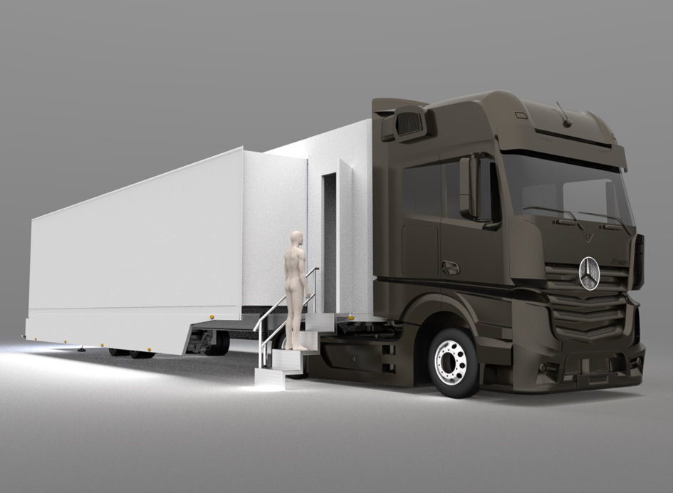
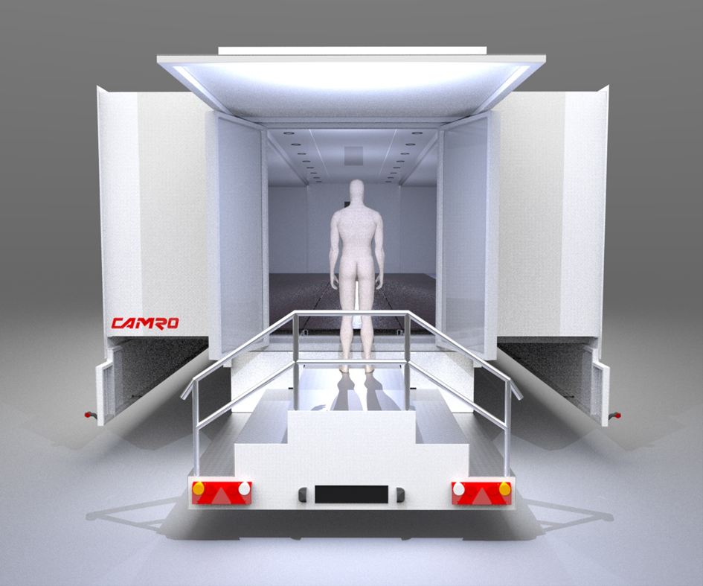
WIZUALIZACJA NACZEPY

Slide 14
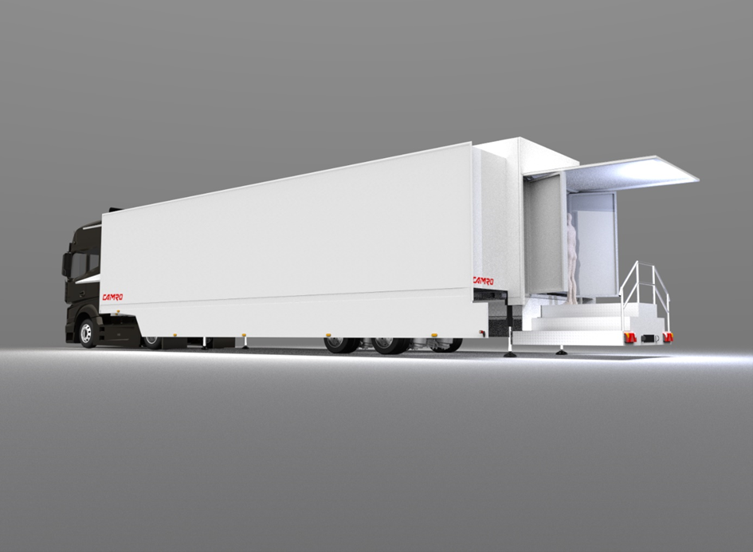
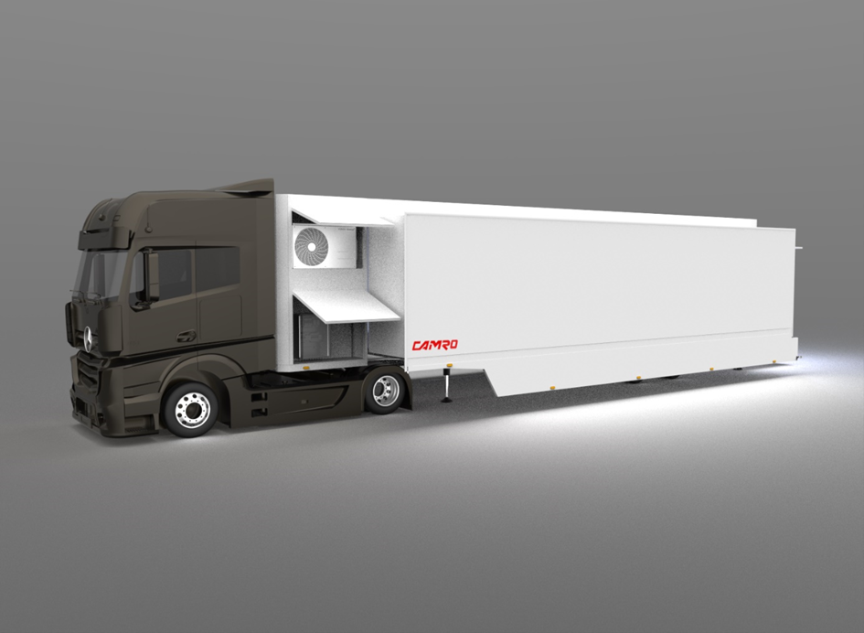
WIZUALIZACJA NACZEPY

Slide 15
OFERTA
Koszty
Element Koszt za dzień Ilość dni Razem netto
Wynajem naczepy ekspozycyjnej – – –
Wynajem ciągnika siodłowego – – –
Technik / kierowca (2 osoby) – – –
Noclegi Po stronie klienta – – –

Slide 16
OFERTA
Koszty dodatkowe elementy
• Zawartość merytoryczna wystawy (wideo, audio, aplikacje, aranżacja, branding) – wycena indywidualna
•Obsługa pokazów, logistyka, noclegi – wycena indywidualna
• Transport: stawka za km (baza floty – Warszawa)
________________________________________
Multimedialna Naczepa Ekspozycyjna – Twoje wydarzenie, gdziekolwiek chcesz.
Innowacja w ruchu. Profesjonalizm w każdym detalu.

Slide 17
OFERTA
Realizacja i doświadczenie
Zajmujemy się kompleksową organizacją kampanii road show, obejmującą:
• opracowanie koncepcji i planu trasy,
• przygotowanie treści merytorycznej i multimedialnej,
• realizację techniczną i logistyczną pokazów,
• pełną obsługę wydarzeń w terenie

Slide 18
KONTAKT
DARIUSZ PRZEBINDA
Tel: +48 603 078 807
E-mail: d.przebinda@toproduction.pl
Adres biura:
ul. Wiejska 9/29, 00-480 Warszawa
www.toproduction.pl

